Slide 1

ВИЗНАЧЕННЯ ВІДСТАНІ ДО ОБ'ЄКТА НА ЗОБРАЖЕННІ ЗА МЕТОДАМИ ГЛИБИННОГО навчання
Виконав: Радь Олександр
Керівник: Кушнір Олексій

Slide 2
ЗМІСТ
03
Мета та актуальність роботи
07
ResNet-18
04
Що потрібно, щоб визначити відстань до об’єкта?
08
Визначення відстані до об’єкта
05
Стереопара
09
Результати
06
YOLO

Slide 3
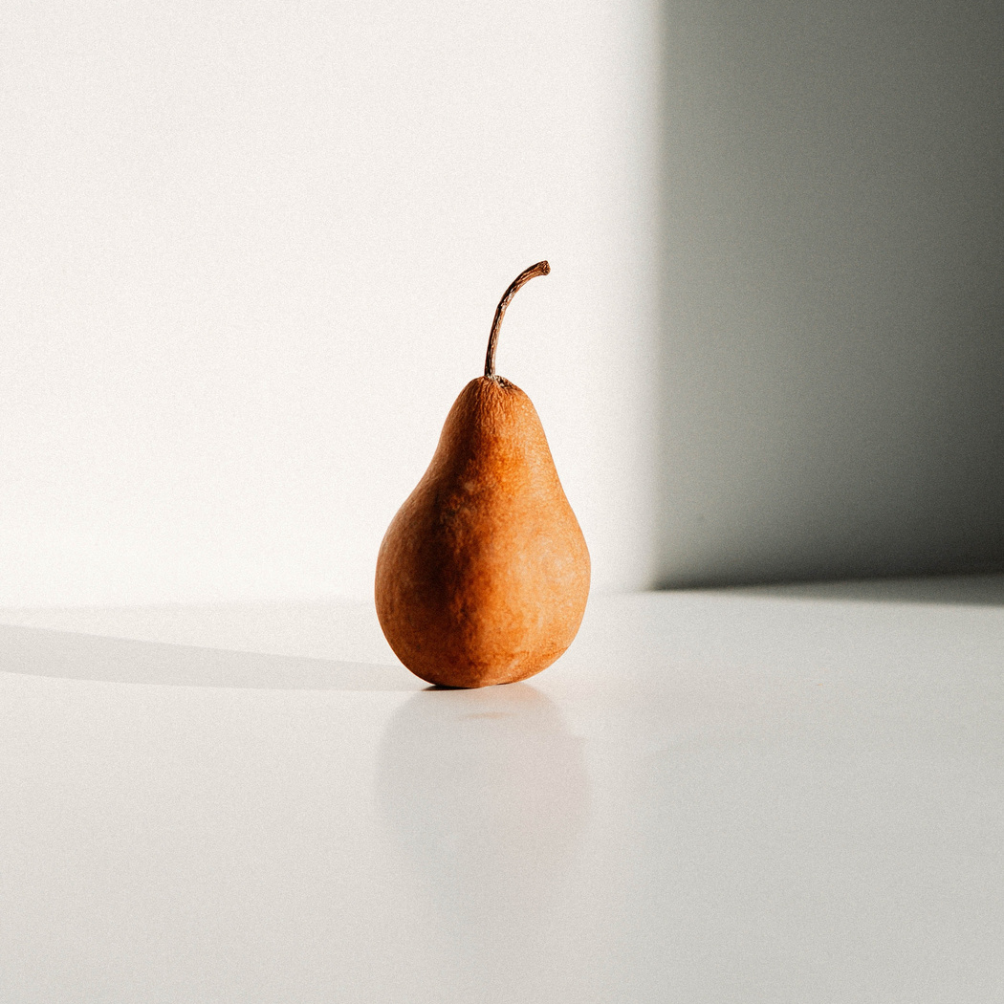
МЕТА І АКТУАЛЬНІСТЬ РОБОТИ
Оцінка відстані до об’єктів є критично важливою для автономного транспорту, робототехніки та систем відеоспостереження.
Основною метою курсової роботи є розробка та реалізація підходу до оцінки відстані до об’єктів на основі аналізу стереопари зображень із використанням методів глибинного навчання.
?
3

Slide 4



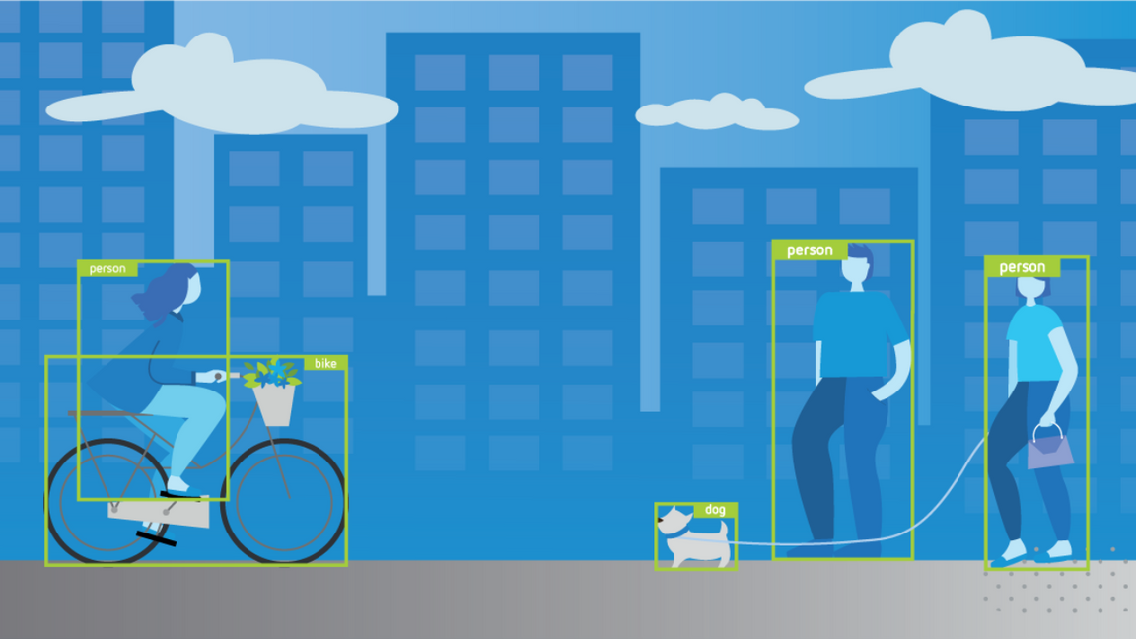
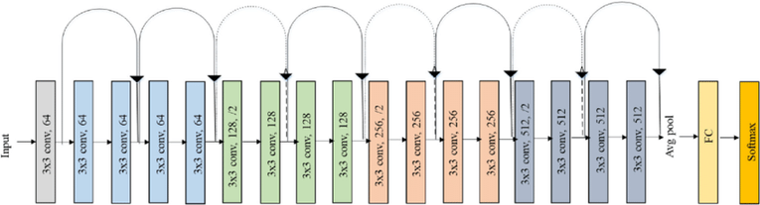
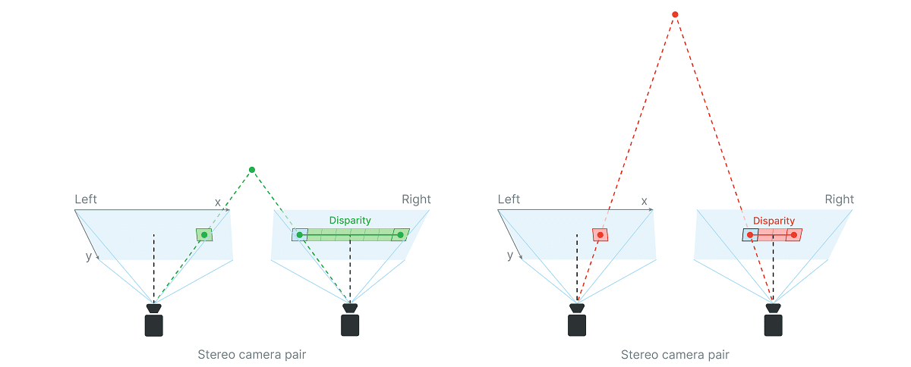
ЩО ПОТРІБНО ДЛЯ ВИЗНАЧЕННЯ ВІДСТАНІ ДО ОБ’ЄКТА?
Механізм визначення об’єктів
Стереопара
Потрібно
Потрібно
Згорткова нейромережа для підтвердження об’єкта
Потрібно
4

Slide 5

СТЕРЕОПАРА
Для отримання стереопари зображень було використано ручний підхід.
Такий метод дозволив змоделювати стереозір за відсутності спеціалізованої апаратури, зберігаючи при цьому контроль над базовою відстанню між зображеннями.
5

Slide 6
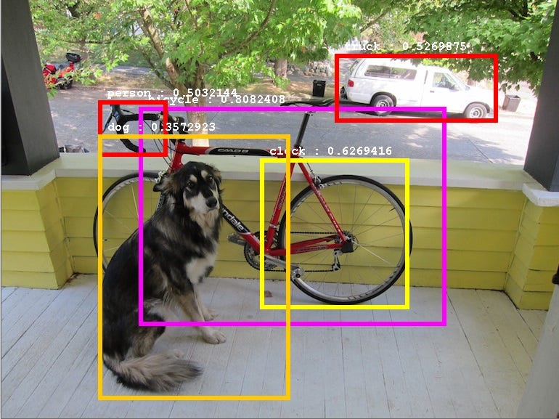
YOLO
У межах курсової роботи YOLO використовується для:
Виявлення об’єктів на зображенні;
Отримання координат рамок навколо об’єктів;
Визначення центрів об’єктів.
Переваги YOLO:
Висока швидкість і точність;
Одноетапна обробка зображення;
Добре підходить для реальних застосувань.
6

Slide 7
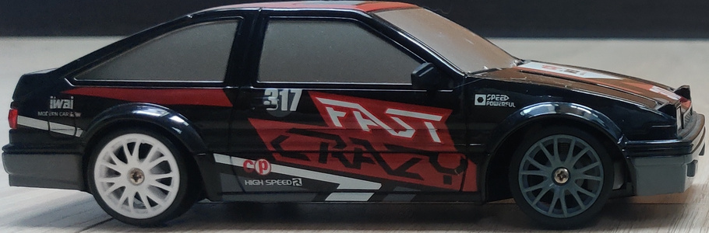
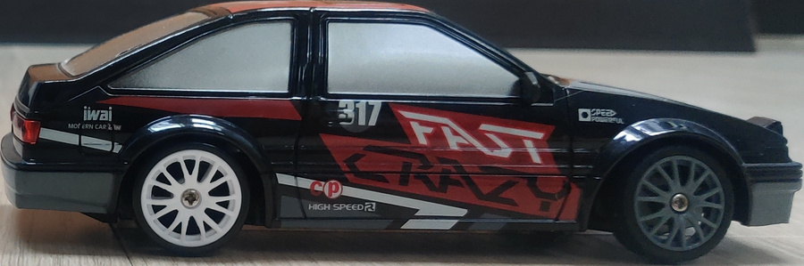
RESNET-18
ResNet-18 — згорткова нейронна мережа, що належить до класу residual networks, розроблених для покращення глибокого навчання завдяки механізму залишкових зв’язків.
Переваги ResNet-18:
1
2
Низьке перенавчання завдяки залишковим з’єднанням;
Баланс між точністю та швидкістю — придатна для практичних задач.
ResNet-18: Це один об’єкт✅
7

Slide 8
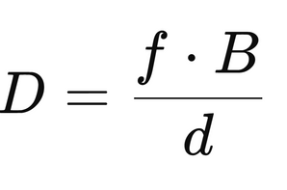
ВИЗНАЧЕННЯ ВІДСТАНІ ДО ОБ’ЄКТА
02
Обчислюється відстань (D) за формулою:
X1
де:
f — фокусна відстань камери,
B — базова відстань між положеннями камери,
d — зміщення (паралакс) між центрами об’єкта.
X2
01
Знаходяться центри об’єктів на лівому та правому зображеннях та обчислюється диспаратність (паралакс)
8

Slide 9
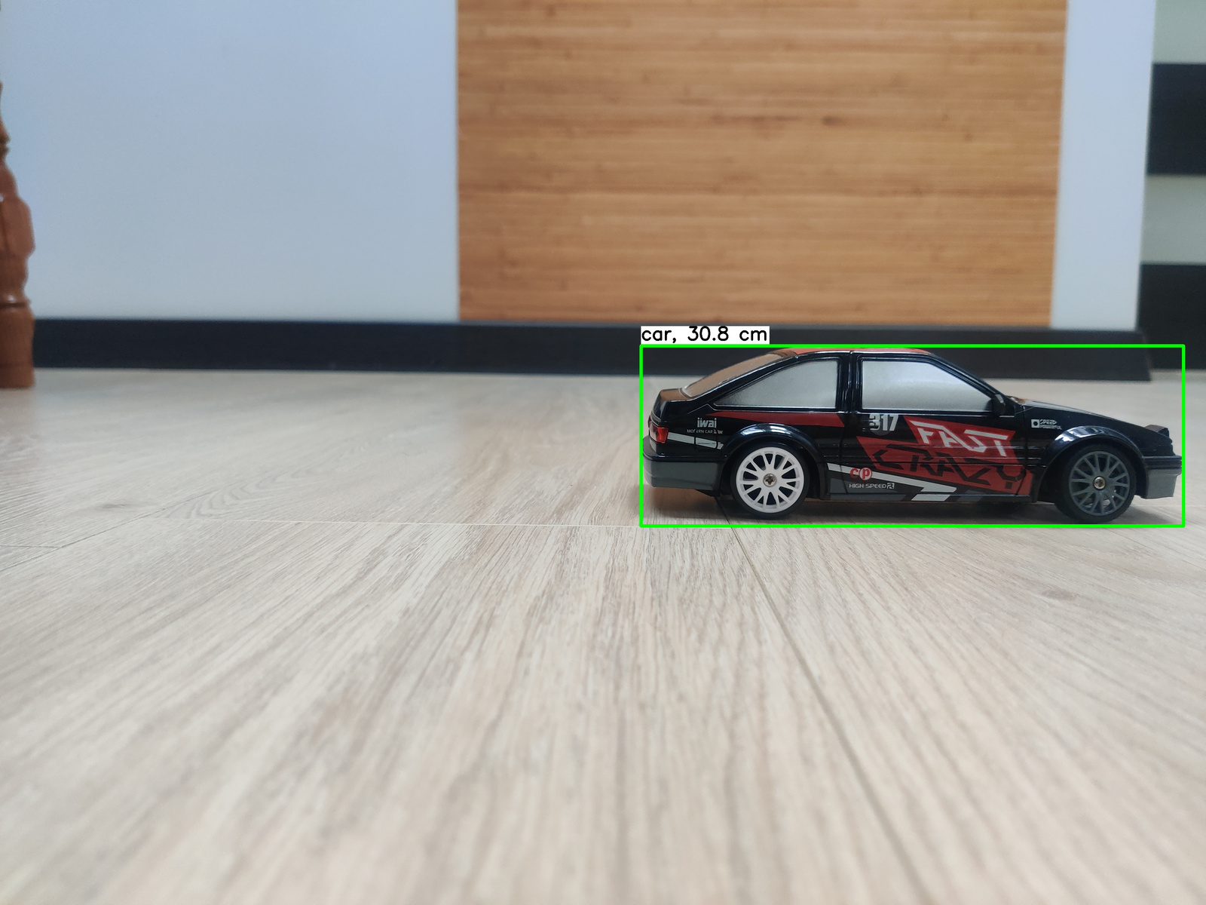
РЕЗУЛЬТАТИ
Очікувана відстань: 30 см.
Практична відстань: 30.8 см.
9

Slide 10
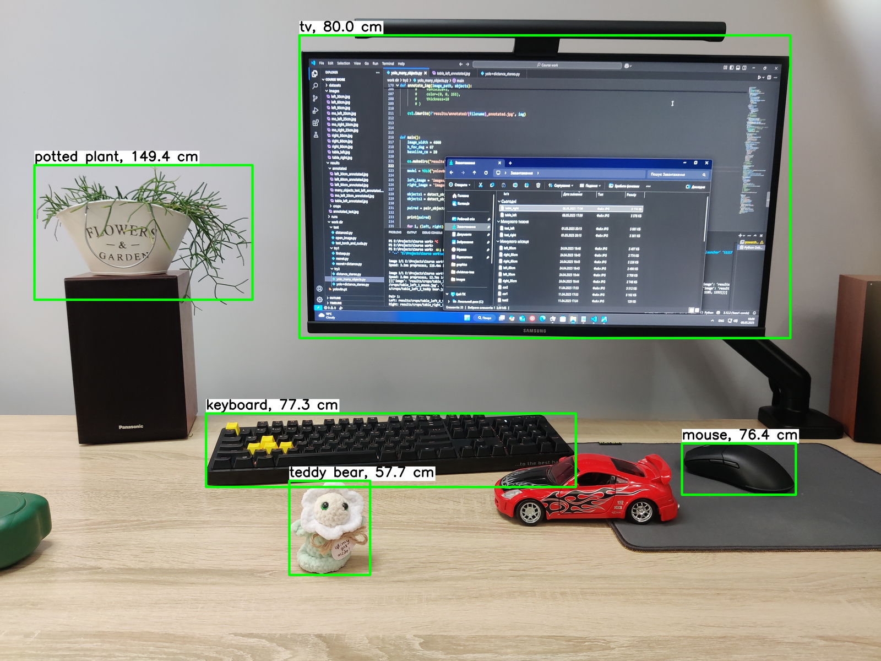
РЕЗУЛЬТАТИ
10

